Slide 1
মাল্টিমিডিয়া ক্লাসে
স্বাগতম

Slide 2
পরিচিতিঃ
রাজেন্দ্র চন্দ্র দাস
প্রভাষক পদার্থ বিজ্ঞান
হবিগঞ্জ দারুচ্ছুন্নাৎ কামিল মাদরাসা
E-mail:rajendrach83@gmail.com
youtube: Habiganj Eschool

Slide 3
পাঠ পরিচিতি
শ্রেণিঃ একাদশ
বিষয়ঃ পদার্থ বিজ্ঞান ১ম পত্র
অধ্যায়ঃ ৯ম “তরঙ্গ”

Slide 4
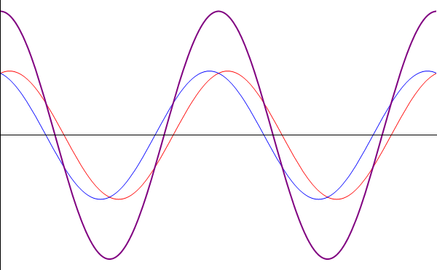
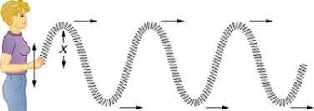
প্রিয় শিক্ষার্থীরা চিত্র গুলো দেখে কি বুঝতে পারছ বলতো ?
ছবির মাধ্যমে পূর্ব জ্ঞান যাচাই

Slide 5
পাঠ শিরোনাম
অগ্রগামী তরঙ্গ

Slide 6
শিখন ফল --
অগ্রগামী তরঙ্গের সজ্ঞা বলতে পারবে।
অগ্রগামী তরঙ্গের রাশিমালা প্রতিপাদন করতে পারবে।
তরঙ্গের উপরিপাতন নীতি ব্যাখ্যা করতে পারবে।
দশা পার্থক্য ও পথ পার্থক্যের মধ্যে সর্ম্পক নিরুপন করতে পারবে।

Slide 7
অগ্রগামী তরঙ্গ
যখন কোনো মাধ্যমের ভিতর পর্যাকৃত্ত আন্দোলন একস্তর থেকে অন্যস্তরে তরঙ্গ আকারে সঞ্চালিত হতে হতে সামনের দিকে একটি নির্দিষ্ট বেগে অগ্রসর হয় তাকে অগ্রগামী তরঙ্গ বলে।
পানিতে ঢিল ফেললে অগ্রগামী আড় তরঙ্গের সৃষ্টি হয়।

Slide 8
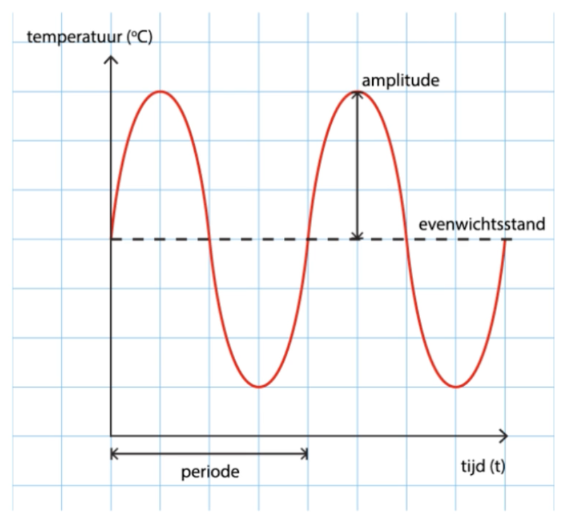
অগ্রগামী তরঙ্গের গাণিতিক রাশিমালা
Y = a sin$ω$t
এখানে, Y = tসময়ে সাম্যাবস্থান থেকে কণাটির সরন।
a = কণার বিস্তার
c
A
B
$ω$ = কণার কৌনিক কম্পাংক
X
P
যদি কণাটির কম্পাংক $f$ হয় তাহলে $ω$ = 2$πf$
∴ $y=a\sin{2πf}$
তরঙ্গে A বিন্দু থেকে x দূরত্বে P বিন্দুতে যাওয়ার জন্য দশার পরিবর্তন $φ= \frac{2π}{∋}x$

Slide 9
P বিন্দুতে অবস্থিত কণার সরন
$$y=a\sin{(ωt − φ)}$$
$=a\sin{(ωt −\frac{2π}{∋}x)}$
$=a\sin{(\text{2}πft−\frac{2π}{∋}x)}$
$=a\sin\left(\frac{\text{2}πνt}{∋}−\frac{2π}{∋}x\right) \left[ν=f∋\right]$
$=a\sin{\frac{2π}{∋}\left(vt −x\right)}$
তরঙ্গ ডানদিক থেকে বাম দিকে গেলে সরন হবে
$$y=a\sin{\frac{2π}{∋}(vt+x)}$$

Slide 10
তরঙ্গের উপরিপাতন
কোনো কণার উপর একই সময়ে দুটি তরঙ্গ আপতিত হলে কণাটির লব্দি স্মরন হাব তরঙ্গ দুটির জন্য কণাটির স্মরনদয়ের ভেক্টর সমষ্টির সমান।
দুটি তরঙ্গের জন্য মাধ্যমের কণার স্মরন যদি $y_{1}$ ও $y_{2}$ হয় তাহলে লব্দি স্মরণ
$$\overline{y}= \overline{y_{1}}+\overline{y_{2}}$$
উপরোক্ত ভেক্টর সমীকরনকে আমরা লিখতে পারি
$$y=y_{1}+y_{2}$$

Slide 11
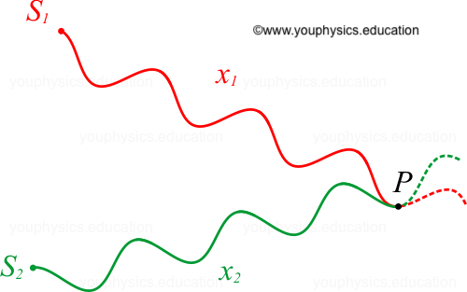
দশা পার্থক্য ও পথ পার্থক্যের মধ্যে সর্ম্পকঃ
$$y_{1}=a\sin{\frac{2π}{∋}\left(vt − x_{1}\right),}$$
$$y_{2}=a\sin{\frac{2π}{∋}\left(vt − x_{2}\right)}$$
যেখানে, $S_{1}P=x_{1}$ ,
$$S_{2}P=x_{2}$$
P বিন্দুতে $S_{1}$ ও $S_{2}$ তরঙ্গের দশাকোন যথাক্রমে
$\frac{2π}{∋}\left(vt − x_{1}\right)$ এবং $\frac{2π}{∋}\left(vt − x_{2}\right)$
∴ দশা পার্থক্য S = $\frac{2π}{∋}\left(vt − x_{1}\right)$ $−$ $\frac{2π}{∋}\left(vt − x_{2}\right)$
= $\frac{2π}{∋}\left( x_{1}−x_{2}\right)$
∴ পথ পার্থক্য = $x_{1}−x_{2}$ = $∆ x$
∴ দশা পার্থক্য = $\frac{2π}{∋}$ $×\text{পথ} \text{পার্থক্য।}$

Slide 12
একক কাজঃ
তরঙ্গের উপরিপাতন নীতি কি ?
অগ্রগামী তরঙ্গ কাকে বলে ।
দশা পার্থক্য ও পথ পার্থক্যের মধ্যে সর্ম্পক লিখ ।

Slide 13
দলীয় কাজঃ
একটি অগ্রগামী তরঙ্গের সমীকরন
$$y_{2}=0.1\sin{ \left(200πt − \frac{200πx}{17}\right)}$$
দল A : তরঙ্গের বিস্তার ও কম্পাংক কত।
দল B : তরঙ্গের তরঙ্গ বেগ নির্ণয় কর।

Slide 14
মূল্যায়ন
যখন দুটি অগ্রগামী তরঙ্গ পরস্পরের উপর উপরিপাতিত হয় তখন লব্দি তরঙ্গের বেগ
ক)বৃদ্ধি পায় খ) হ্রাস পায়
গ)শুন্য হয় ঘ) স্থির থাকে
তরঙ্গের দুটি কণার মধ্যে পথ পার্থক্য 0.325 m এবং দশা পার্থক্য 3.14 রেডিয়ান হলে তরঙ্গদৈর্ঘ্য কত ?
ক) 0.46 m খ) 0.65 cm গ) 0.65 m ঘ) 0.56 m
কোন তরঙ্গের সমদশা সম্পন্ন কণাগুলোর গতিপথকে..
ক)তরঙ্গ দৈর্ঘ্য খ)তরঙ্গ মুখ
গ) বিস্তার ঘ) কম্পাংক

Slide 15
বাড়ীর কাজঃ
কোনো তরঙ্গের বিস্তার 0.4 m হলে t = $\frac{T}{4}$সময় কম্পনের উৎস হতে x = $\frac{∋}{8}$ দুরত্বে অবস্থিত বিন্দুর সাম্যবস্থান হতে সরন কত ?

Slide 16
সহায়ক বই
পদার্থ বিজ্ঞান ১ম পত্র

